Slide 1
Efficacy and Safety of Low-Dose Colchicine after Myocardial Infarction.
Tardif JC, Kouz S, Waters DD et coll.
DOI: 10.1056/NEJMoa1912388.

Slide 2
La question clinique
Chez les patients avec infarctus du myocarde récent, quel est l’efficacité de la colchicine sur les événements cardiovasculaires et son innocuité comparativement au placébo?

Slide 3
Mise en contexte

Slide 4
Méthode
Devis : essai clinique randomisé (double insu).
Population : 4 745 adultes avec IM dans les 30 jours précédents, procédures de revascularisation complétées et traités selon les GdP nationaux.

Slide 5
Méthode
Intervention : Colchicine 0,5 mg PO DIE.
Comparateur : Placébo.
Objectifs : critère de jugement principal (issue primaire) : combinaison de mortalité cardiovasculaire, arrêt cardiaque réanimé, infarctus du myocarde, AVC ou hospitalisation urgente pour angine entraînant une revascularisation coronarienne.

Slide 6
Statistiques

Slide 7
Contexte
Suivi médian = 22,6 mois.
Suivi des patients = 98,1 %.
Sites : 167 centres dans 12 pays (Canada, France, R-U, etc).
Financement : subventionné par le gouvernement du Québec, l’IRSC et diverses fondations philanthropiques.

Slide 8
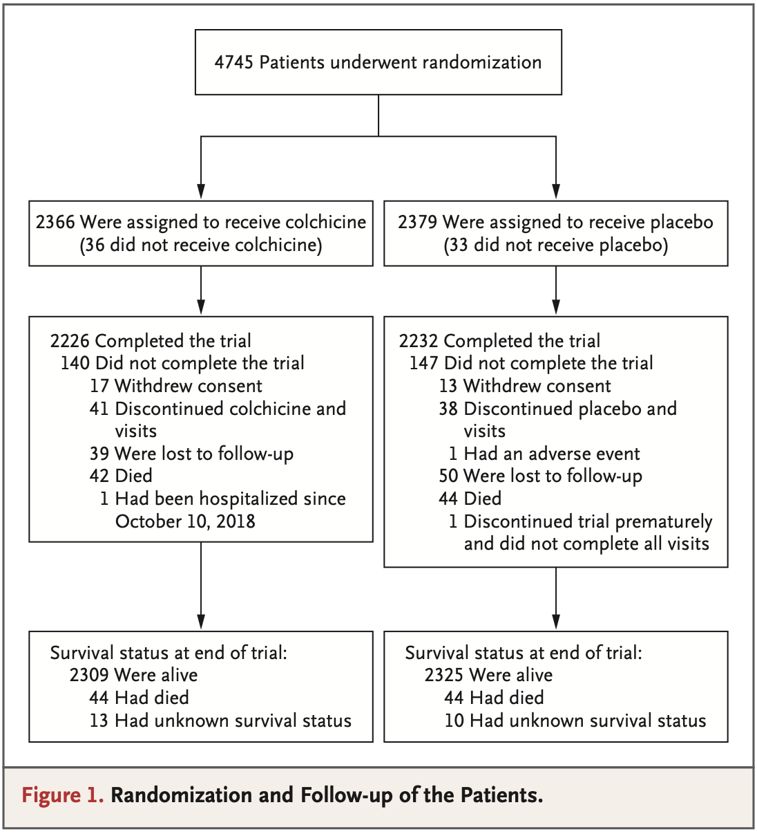
Flot des participants

Slide 9
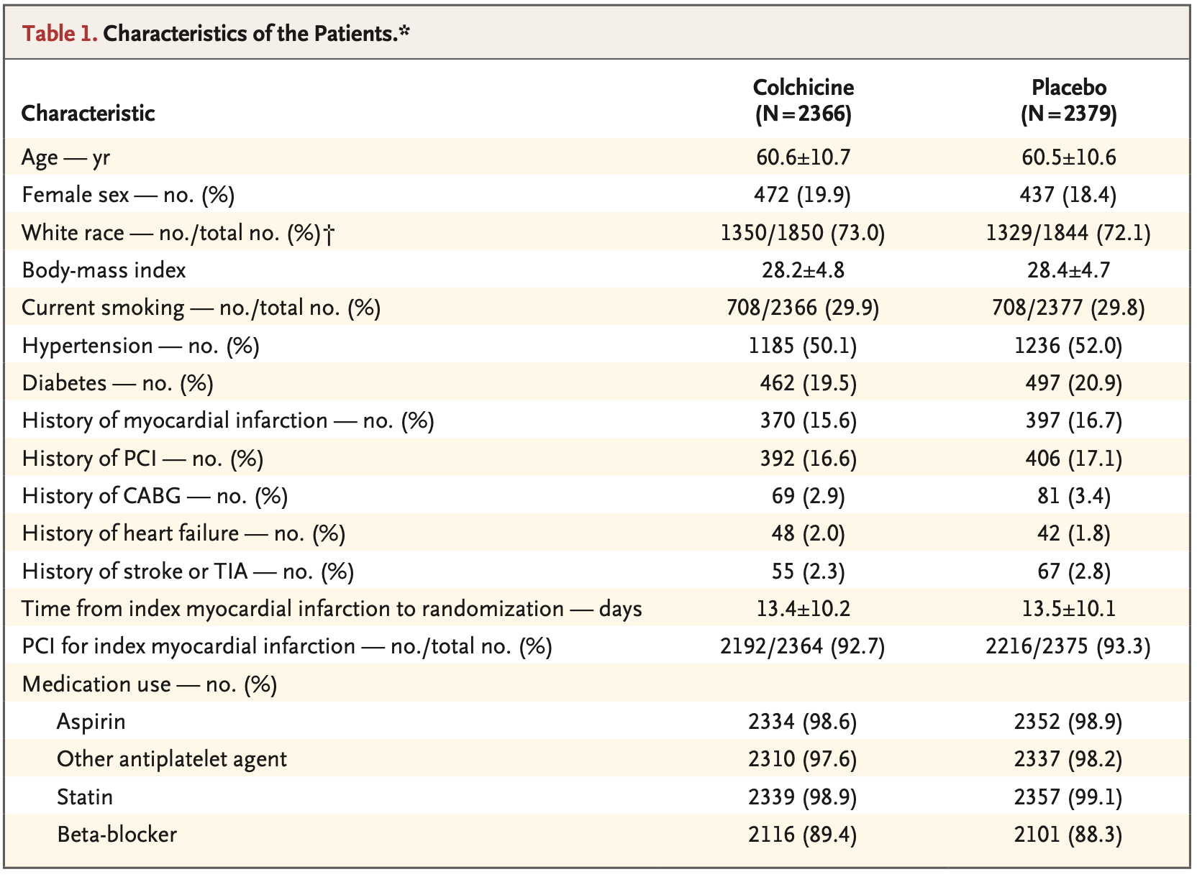
Caractéristiques des patients

Slide 10
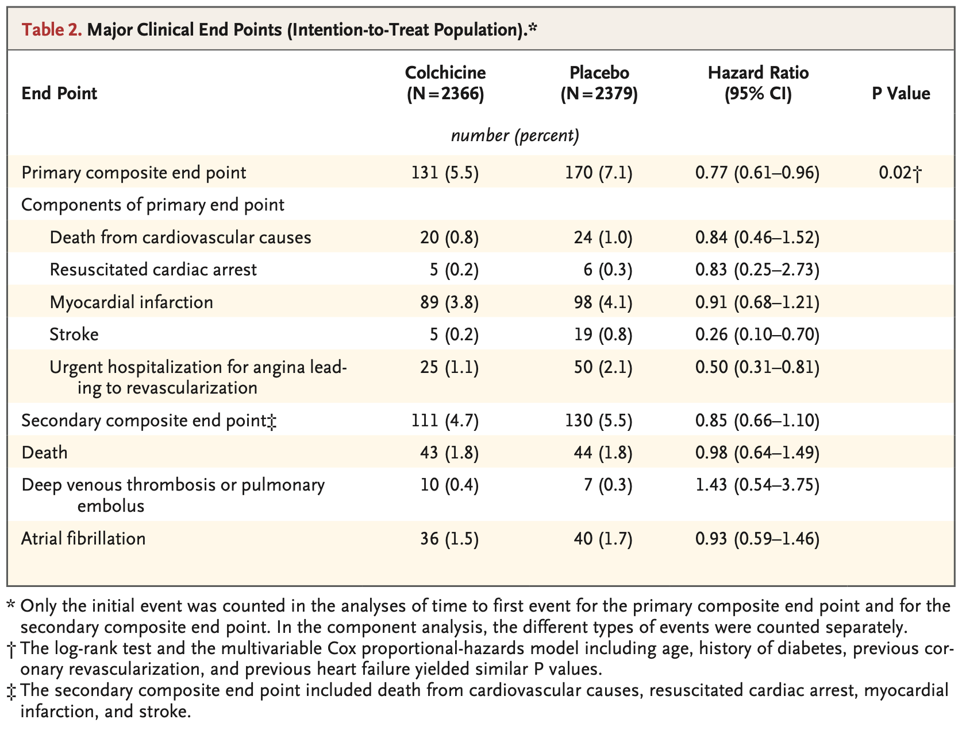
Résultats

Slide 11
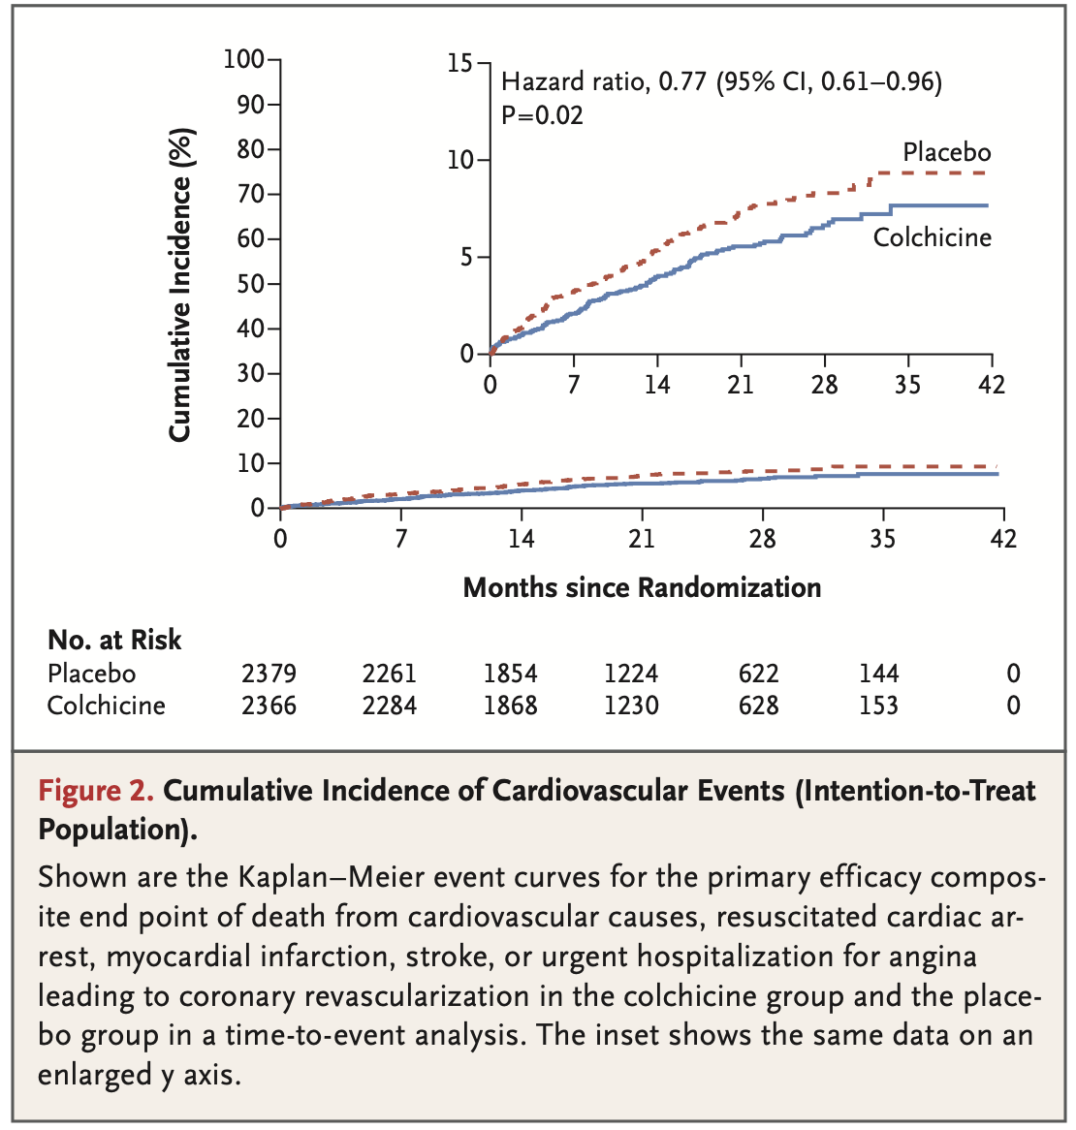

Slide 12
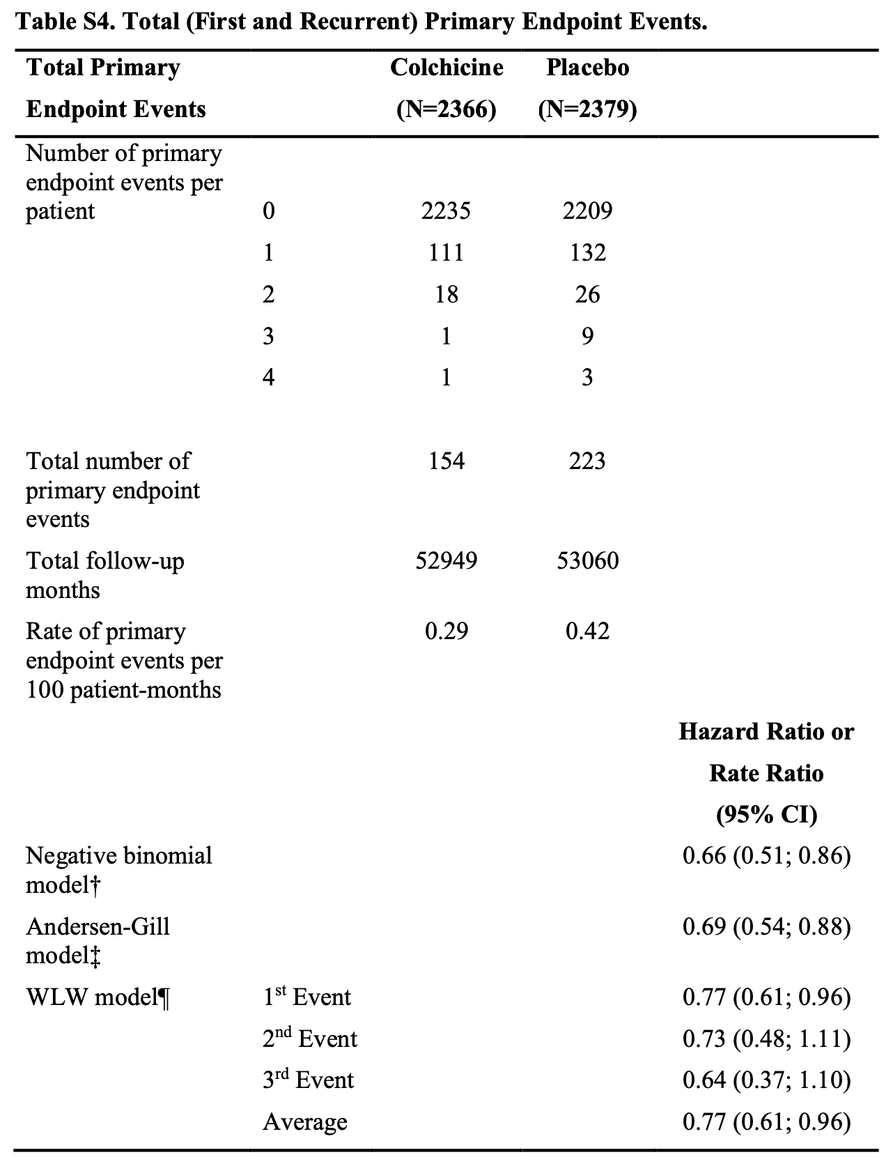

Slide 13
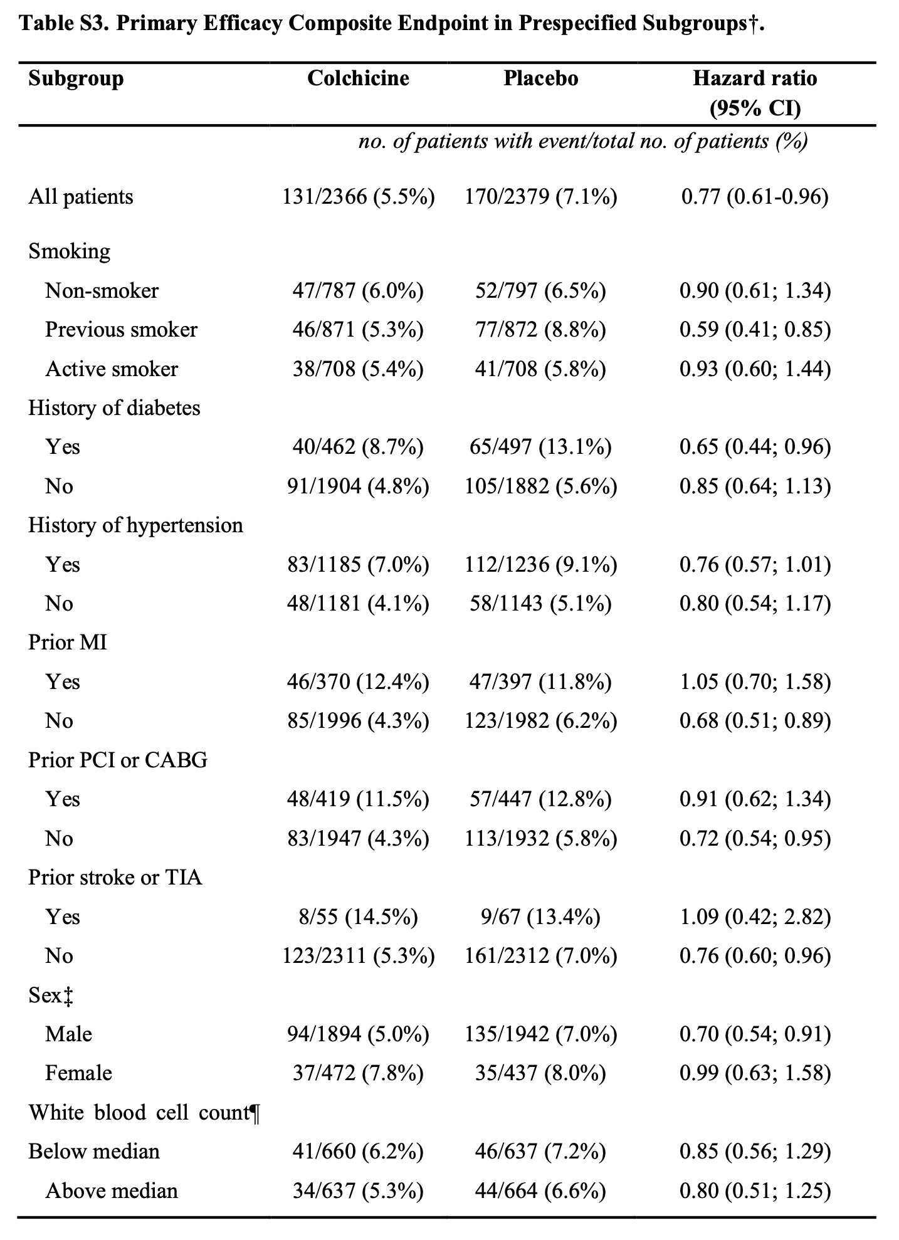

Slide 14
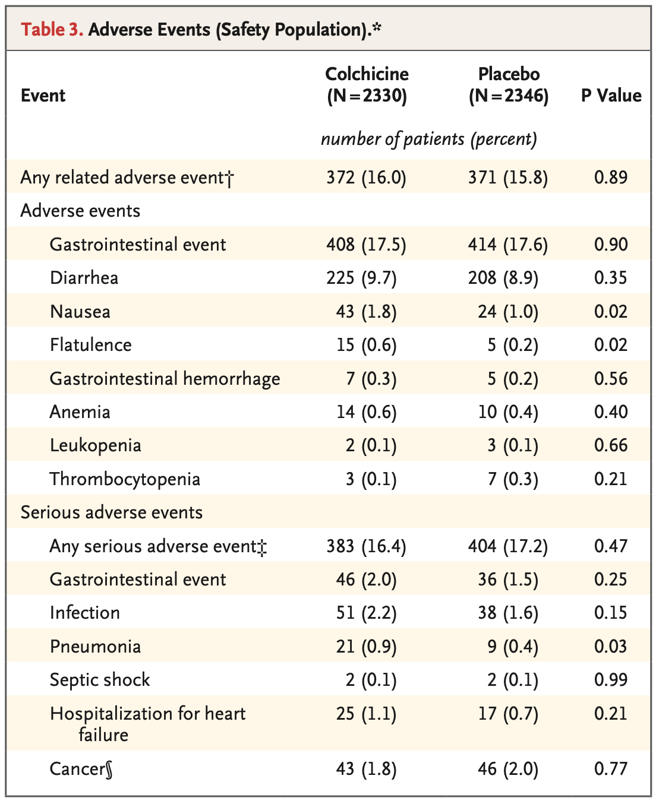

Slide 15
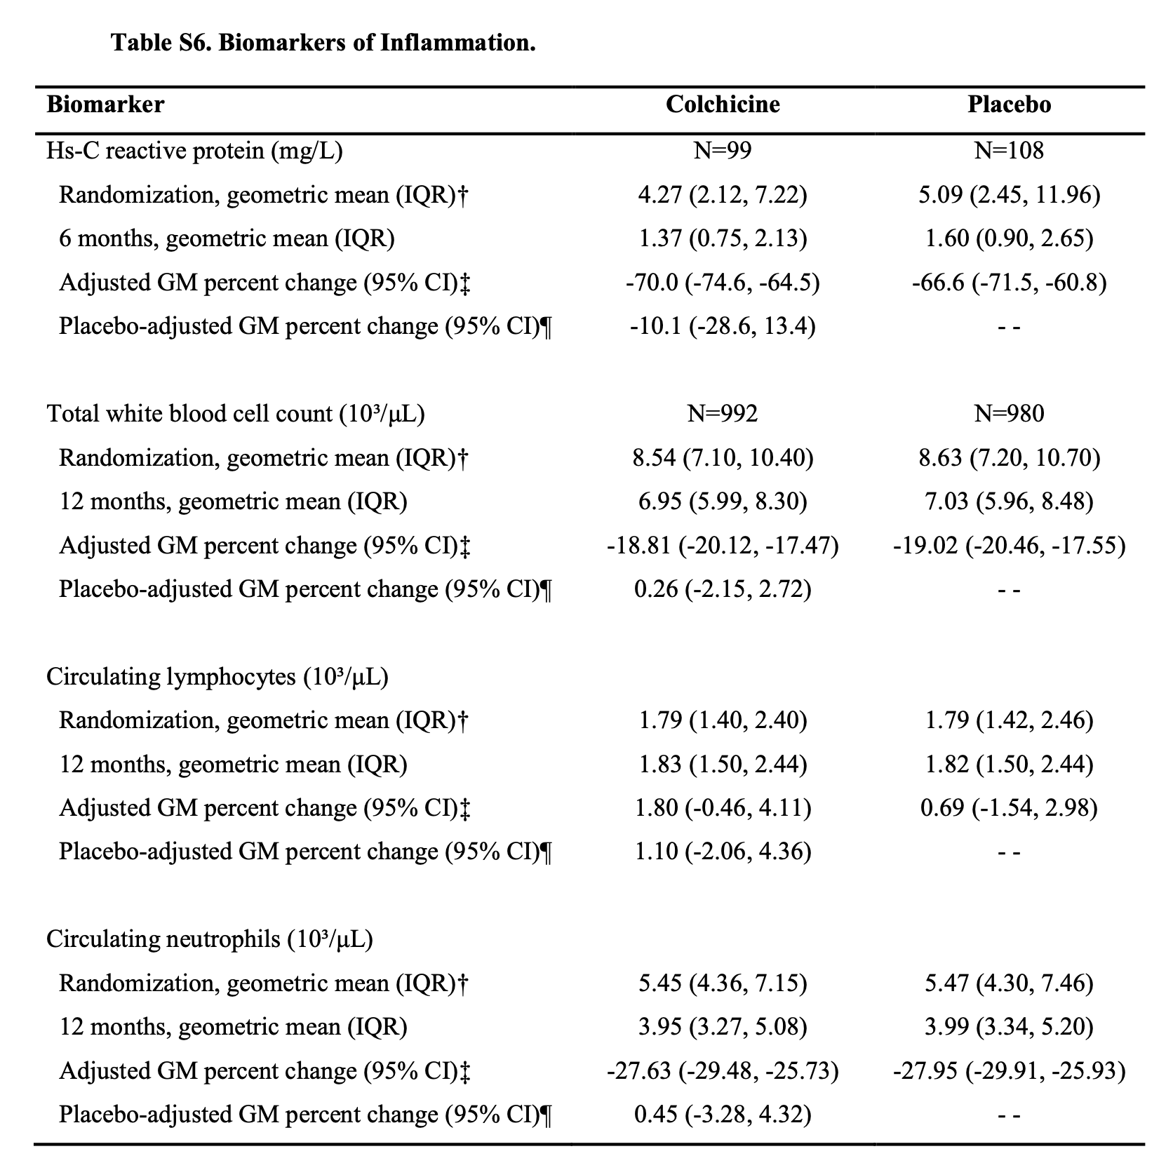

Slide 16
Conclusion des auteurs
Chez les patients présentant un infarctus du myocarde récent, la colchicine à dose de 0,5 mg par jour a diminué la survenue d’événements cardiovasculaires ischémiques par rapport au placébo sans effets indésirables importants.

Slide 17
Critique
Forces :
Faiblesses :

Slide 18
Commentaires (lettre, éditorial, consensus)

Slide 19
Autres études de l’AHA 2019
ISCHEMIA
GALILEO
RECOVERY
Treat Stroke to Target

Slide 20
Autres articles récents
Solomon SD, McMurray JJV, Anand IS, Ge J, Lam CSP, Maggioni AP, et al. Angiotensin–Neprilysin Inhibition in Heart Failure with Preserved Ejection Fraction. N Engl J Med. 2019;381(17):1609‑20.
Steg PG, Bhatt DL, Simon T, Fox K, Mehta SR, Harrington RA, et al. Ticagrelor in Patients with Stable Coronary Disease and Diabetes. N Engl J Med. 2019;381(14):1309‑20.
Kearon C, de Wit K, Parpia S, Schulman S, Afilalo M, Hirsch A, et al. Diagnosis of Pulmonary Embolism with d-Dimer Adjusted to Clinical Probability. N Engl J Med. 2019;381(22):2125‑34.
Ordi-Ros J, Sáez-Comet L, Pérez-Conesa M, Vidal X, Riera-Mestre A, Castro-Salomó A, et al. Rivaroxaban Versus Vitamin K Antagonist in Antiphospholipid Syndrome: A Randomized Noninferiority Trial. Ann Intern Med. 2019;171(10):685-94.

Slide 21
Guides de pratique récents
Metlay JP, Waterer GW, Long AC, Anzueto A, Brozek J, Crothers K, et al. Diagnosis and Treatment of Adults with Community-acquired Pneumonia. An Official Clinical Practice Guideline of the American Thoracic Society and Infectious Diseases Society of America. Am J Respir Crit Care Med. 2019;200(7):e45‑67.
Helsingen LM, Vandvik PO, Jodal HC, Agoritsas T, Lytvyn L, Anderson JC, et al. Colorectal cancer screening with faecal immunochemical testing, sigmoidoscopy or colonoscopy: a clinical practice guideline. BMJ. 2019;l5515.
Asgar AW, Ouzounian M, Adams C, Afilalo J, Fremes S, Lauck S, et al. 2019 Canadian Cardiovascular Society Position Statement for Transcatheter Aortic Valve Implantation. Can J Cardiol. 2019;35(11):1437‑48.
Tektonidou MG, Andreoli L, Limper M, Amoura Z, Cervera R, Costedoat-Chalumeau N, et al. EULAR recommendations for the management of antiphospholipid syndrome in adults. Ann Rheum Dis. 2019;78(10):1296‑304.
Birtwhistle R, Morissette K, Dickinson JA, Reynolds DL, Avey MT, Domingo FR, et al. Recommendation on screening adults for asymptomatic thyroid dysfunction in primary care. CMAJ. 2019;191(46):E1274‑80.

